Slide 1
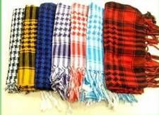
Palestinos
Palestinos de diferentes colores a cuadros y unisex. Complemento indispensable que puede ser usado en multitud de estilos y es adecuado para cualquier ocasión.
Precio: 2,50€/unid. (gastos de envío no incluidos).
Ref.001

Slide 2
Bolas anti-estrés
Pelotas anti-estrés de diferentes colores hechas con arroz y dos globos. Gracias a estas bolas te podrás relajar.
Ref.002
Precio: 1,50€/unid. (gastos de envío no incluidos).

Slide 3
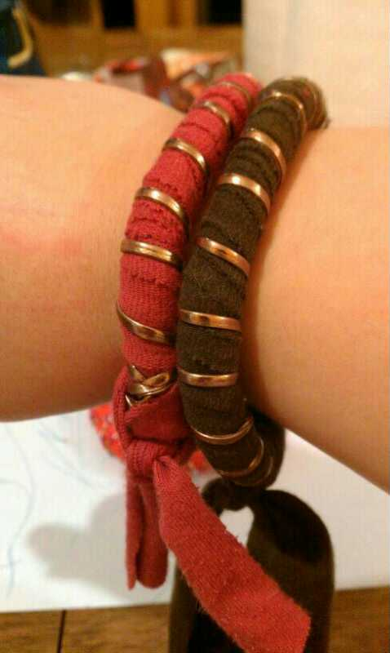
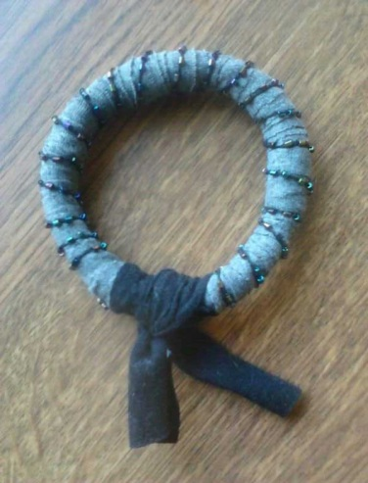
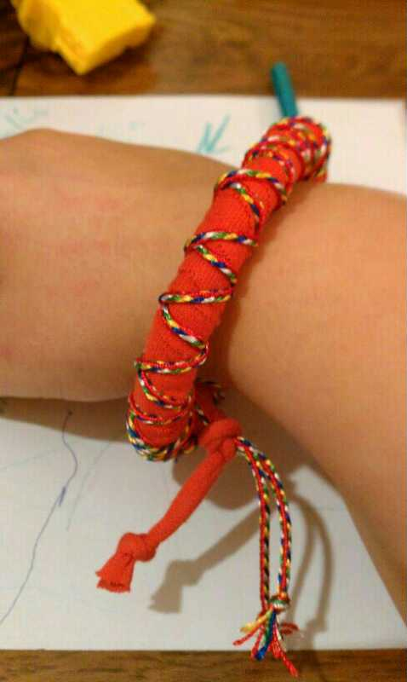
BISUTERÍA
Pulseras:
Una alta gama de pulseras hechas a mano para todos los gustos.
Ref.003
Precio: 4€/unid. (gastos de envío no incluidos).

Slide 4
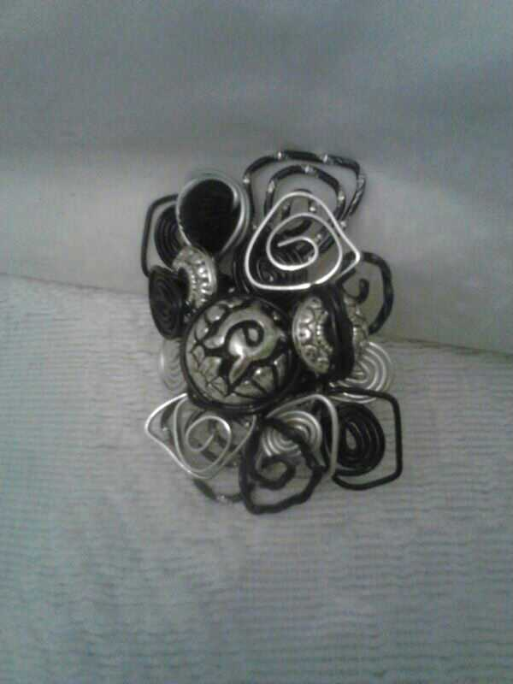
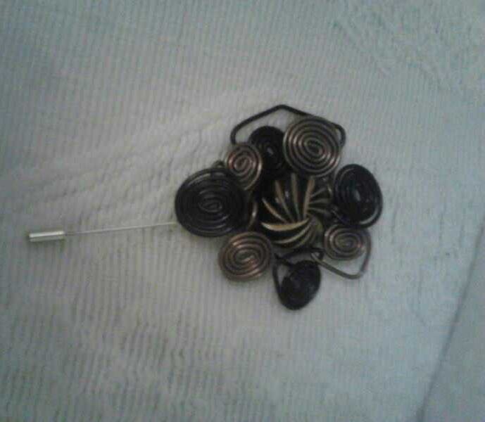
BISUTERÍA
Anillos:
Varios tipos de anillos hechos cuidadosamente a mano.
Ref.004
Precio: 4€/unid. (gastos de envío no incluidos).

Slide 5
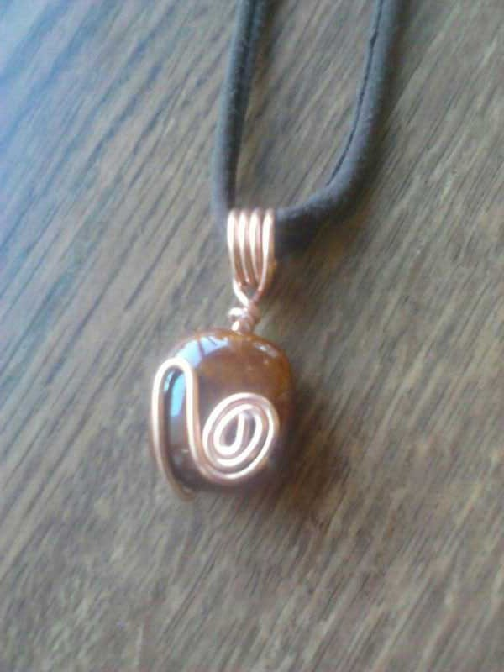
BISUTERÍA
Collares elaborados delicadamente a mano. Estos collares son el complemento perfecto para ir a la última moda.
Ref.005
Precio: 4€/unid. (gastos de envío no incluidos).

Slide 6
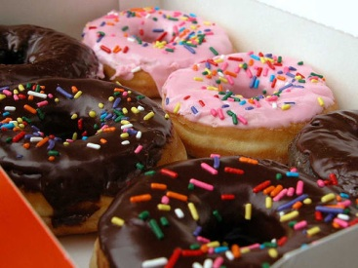
DONUTS
Donuts deliciosos, de diferentes sabores, colores y únicos con los que podrás calmar tu apetito.
Cantidad: 8 donuts por caja.
Ref.006
Precio: 7,50€ (caja) (gastos de envío no incluidos).

Slide 7
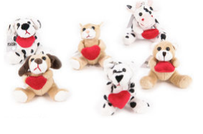
LLAVEROS
Varios modelos de llaveros que pondrán el toque original en tu bolso o bolsillo. Entre estos llaveros encontrarás el llavero perfecto para ti o para regalar.
Ref.007
Precio: 3€/unid. (gastos de envío no incluidos).

Slide 8
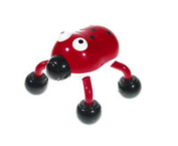
MASAJE
Con esta máquina de hacer masajes puedes relajarte después de una jornada larga y dura.
Precio: 6,50€/unid. (gastos de envío no incluidos).
Ref.008

Slide 9
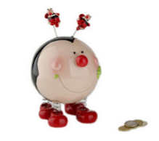
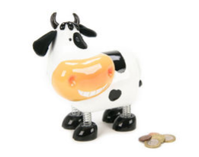
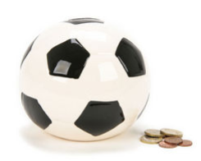
HUCHAS
Huchas de diferentes figuras. Estas huchas son la manera más original de guardar tus ahorros.
Ref.009
Precio: 7,50€/unid. (gastos de envío no incluidos).

